Slide 1

התמחות בהוראה
ליאנה המר
ראש היחידה לכניסה להוראה
סמינר הקיבוצים

Slide 2
הסטאז' - התמחות בהוראה
בעידן החיים החדש שלב הסטאז' הוא הכרחי בכל מקצוע יוקרתי בעולם.
הסטאז' הוא נדבך נוסף בהכשרה להוראה והוא כולל בתוכו שני תחומים:
1. עבודה בשדה בתחום הידע שהוכשרתם בו לפחות בשליש משרה.
2. סדנת סטאז' המלווה את עבודת השדה והיא נלמדת במכללה.

Slide 3
מטרות שנת הסטאז'
מטרות אופרטיביות
התנסות בהוראה בתנאי אמת
תמיכה מקצועית, חברתית ורגשית במהלך
השנה הראשונה לעבודה
הערכת הסטז'ר בשנת עבודתו הראשונה

Slide 4
רישיון לעסוק בהוראה
תהליך לקראת קביעות במערכת
גיליון הערכה
עו”ה חדשים
חונכות ותמיכה
הכשרה (תעודת הוראה ותואר אקדמי)
הוראה
בשנת ההתמחות
שיבוץ כמתמחה

Slide 5
אתרים מסייעים:
1. ניתן להסתייע באתר סטאג'קל (הקלדה בגוגל או לחיצה בלינק מאתר יח' כניסה להוראה)
האתר מלווה בכל הצעדים הנדרשים לאורך כל השלבים הנדרשים בשנת ההתמחות.
האתר מעודכן וניתן להוריד ממנו את כל הטפסים הנדרשים.
בצעדים שנדרשת כניסה לאתרים נוספים, לחיצה ארוכה מפנה לאתר המבוקש.
2. אתר משרד החינוך- גף כניסה להוראה.
3. אתר סמינר הקיבוצים-יח' הלל , כניסה להוראה

Slide 6
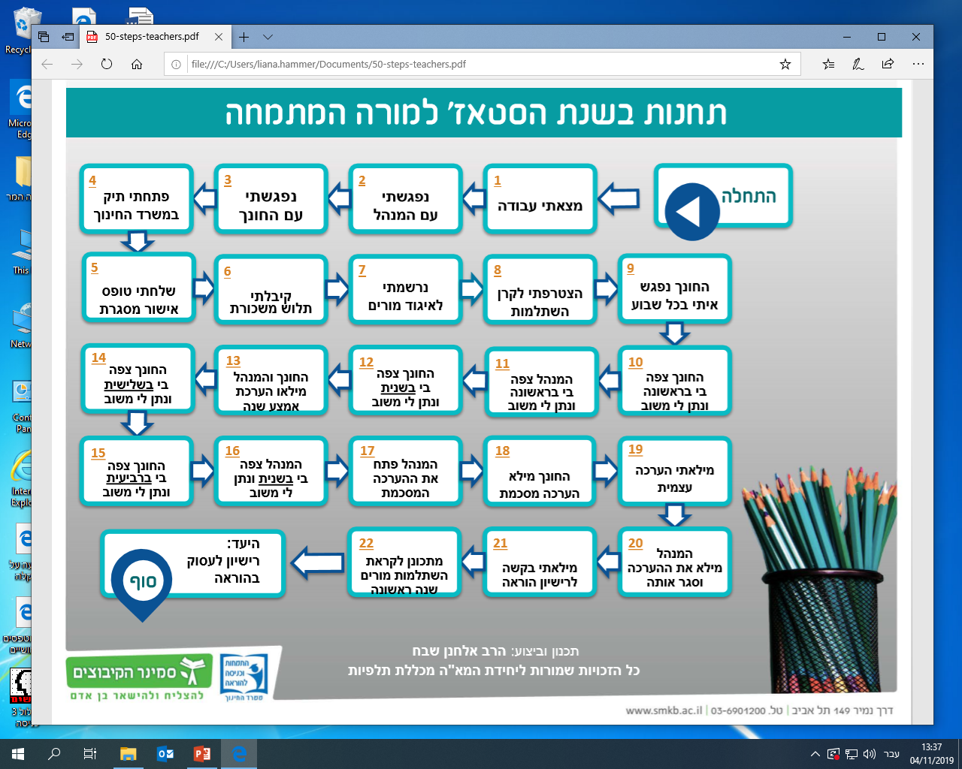
פורטל מכללת סמינר הקיבוצים- יחידת הלל, התמחות במוראה
אתר סטאג'קל- מכללת תלפיות

Slide 7
מי רשאי להצטרף לסטאז?'
סטודנטים החל משנה ד' שסיימו לפחות 80% מהלימודים לתואר B.Ed, או סטודנטים תלמידי הסבה, MTEACHשסיימו לימודי החובה של שנה א' הכוללים: את בציון עובר במתודיקה של ההוראה, בהתנסות המעשית.
לאור מצוקת המורים ,מורים המלמדים במערכת החינוכית ולומדים לתעודת הוראה יכולים להגיש מועמדות לעבודה אך לא יקבלו אישור 80% אלה אישור לימודים ממנהל תלמידים.
חשוב לדעת: כדי לקבל את רישיון ההוראה יש להשלים שלושה קורסים: "עזרה ראשונה", "בטחון ובטיחות" ו"זהירות בדרכים".

Slide 8
כיצד מוצאים עבודה?
הגשת מועמדות בפורטל עובדי הוראה, בחלק המנהלי,
מועמדות להוראה
לשלוח קורות חיים אל המפקחים האחראים באותו מחוז, מנהלי בתי ספר (גננות, בתי ספר יסודיים,על יסודי).
או להגיע לימי קבלה
ניתן לפנות לבתי הספר באופן אישי.
לבחור את המחוז בו אתם רוצים לעבוד.

Slide 9
אילו מסגרות עבודה מאושרות בסטאז'?
בתי ספר ממלכתיים וממלכתיים דתיים.
גנים ממלכתיים ופרטיים – בעלי סמל מוסד בלבד!
בתי ספר של בעלויות כמו תיכוניים של הרשויות המקומיות או בתי ספר של רשתות כמו אורט וכד'
עבודה בעמותות וקרנות פרטיות
רשימת עמותות מאושרות נמצאת באתר של משרד החינוך ושל המכללה.

Slide 10
הגורם המשלם משכורת בשנת הסטאז':
עבודת ההוראה בשנת ההתמחות היא בשכר.
עבודה ללא שכר לא תוכר כלל כהתמחות.
הגורם המשלם הוא משרד החינוך או בעלות המוסד, או עמותה המוכרת ע"י משרד החינוך.
באתר הסטאז' של משרד החינוך ניתן למצוא את רשימת המסגרות המאושרות לסטאז'.

Slide 11
השיבוץ להתמחות
.
לאחר מציאת מקום העבודה, יש להירשם לסדנת סטאז' במכללה.
המועד האחרון למציאת עבודה ולרישום לסטאז' הוא 20 בדצמבר 2020.
מועמד להתמחות אשר לא מצא עבודת הוראה בתום לימודיו במכללה זכאי לקבלת תואר ותעודת הוראה. כל שנה בה תהיה שנת עבודתו הראשונה - תהיה לו לשנת התמחות, אשר בסופה יקבל את הרישיון לעיסוק בהוראה.

Slide 12
תנאי העבודה בהתמחות
ההתמחות תיעשה בשכבת הגיל ובהתמחויות שהוכשר להן המתמחה במהלך לימודיו.
היקף ההעסקה יהיה שליש משרה לפחות.
משך ההעסקה יהיה שנת לימודים אחת ולא פחות משישה חודשי עבודה רצופים באותה שנה.

Slide 13
היקף המשרה:
היקף המשרה להתמחות הוא שליש משרה לפחות.
כל מתמחה שישובץ בבית ספר יסודי רשמי או בחטיבת ביניים רשמית, או יעבוד בחינוך הקדם יסודי, בהסכם "אופק חדש", תנאי העסקתו ושכרו יהיו לפי הסכם "אופק חדש", כדלהלן:
ההיקף הנדרש להתמחות הוא 12 שעות שבועיות לפחות.
העסקה בהיקף הקטן מ-12 שעות שבועיות - לא יכולה להיחשב כהתמחות.
גננות -היקף העסקה הנדרש לפחות חצי משרה (15-16)

Slide 14
הרישום לסדנאות הסטאז' במכללה
עם קבלת עבודה יש להירשם לסטאז' באופן מקוון, באתר המכללה בקטיגורית רישום וקבלה.
בנוסף, יש למלא טופס של המורה/הגננת החונכת על פרטיה האישיים- הטופס הינו טופס מקוון שניתן לראותו דרך פורטל הסטודנטים באזור האישי באתר המכללה, בלשונית" אפשרויות נוספות"-סטאג'.

Slide 15
השתתפות בסדנת הסטאז'
במהלך שנת ההתמחות חלה חובת השתתפות בסדנת סטאז' שבועית, בת שעה וחצי.
הסדנאות מחולקות על פי המסלולים השונים.
חובת השתתפות בסדנאות הינה החל מהשבוע הראשון של תחילת שנת הלימודים האקדמית. חובת 80% נוכחות.
ניתן למצוא עבודה עד ה- 20.12.20

Slide 16
מטרות הסדנה:
תמיכה קבוצתית למתמחה וסיוע בהתפתחותו המקצועית לאורך שנת ההתמחות.
יצירת מסגרת לחשיבה משותפת של מתמחים עמיתים, בהנחיית מנחה מקצועי, בסוגיות פדגוגית ודידקטיות, מן ההיבט העיוני-אקדמי ומן ההיבט המעשי-פדגוגי והרגשי.
ההשתתפות בסדנה היא חלק בלתי נפרד מחובות ההתמחות בהוראה.

Slide 17
ליווי של מורה חונך
בשנת ההתמחות ילווה כל מתמחה בחונך. החונך ימונה ע"י הפיקוח או הנהלות בתי הספר.
תהליכי החונכות יתפרסו על פני כל היבטיה של עבודת ההוראה: היבטים תוכניים ופדגוגיים, היבטים ארגוניים, היבטים חברתיים והיבטים פרופסיונאליים אקדמיים.
עיקר תפקיד החונך הוא לסייע למתמחה בתמיכה מקצועית, חברתית ורגשית, ולהעריך את ההתפתחות המקצועית במשך שנת ההתמחות.

Slide 18
הערכת המתמחה
בנוסף למשוב השוטף מן החונך, הניהול והפיקוח, מתקיימים שני תהליכי הערכה אחידים לכלל המתמחים:
באמצע שנת ההתמחות – הערכה מעצבת בגנים ובבתי הספר - משוב אמצע שנה מתבצע באופן ידני-עד 15.1
בסוף שנת ההתמחות – הערכה מסכמת- מקוונת בבתי הספר ובגנים-עד 15.5
ההערכות תתבססנה על צפייה בעבודת המתמחה, על משוב מתועד ועל שיחות אישיות. תהליך הערכה זה קובע את התאמתו של המתמחה לקראת קבלת רישיון לעיסוק בהוראה והשתלבותו במערכת החינוך.

Slide 19
שכר המתמחה בשנת ההתמחות בהוראה מתוך הסכם אופק חדש:
א. מתמחה שסיים 80% מחובותיו הלימודיים לשנים א'-ג' יקבל בשנת ההתמחות דרגת שכר של מתמחה ברפורמה (שהם 90% משכר מורה מתחיל בעל תואר ב"א בדרגה 1 ובוותק 0).
ב. מתמחה שלא סיים 80% מחובותיו הלימודיים לשנים א'-ג' יקבל בשנת ההתמחות דרגת שכר של מורה בלתי מוסמך ברפורמה.

Slide 20
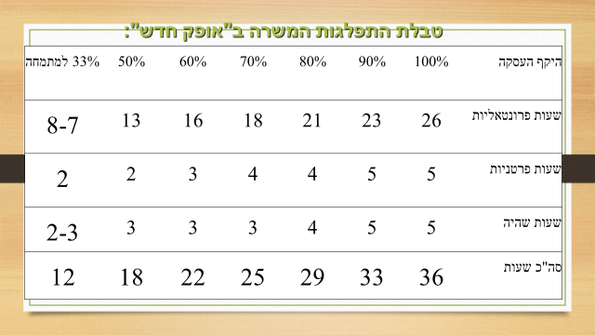

Slide 21
טבלת העסקה "עוז לתמורה"
100% | 91.25 | 75 | 50 | 33.75
24 6 10 | 22 5.5 9 | 18 4.5 7.5 | 12 3 5 | 8פרונטאלי 2פרטניות 3.5שהיה
40 | 36.5 | 30 | 20 | 13.5

Slide 22
המצגת נמצאת באתר המכללה
לשאלות נוספות ניתן לפנות אלי:
ליאנה המר, ראש היחידה לכניסה להוראה
כתובת דוא"ל: liana.hammer@smkb.ac.il מוקד משה"ח למתמחים:6552*
מזכירת הסטאז': גב' סיגל אדלשטיין
כתובת דוא"ל: training_skb@smkb.ac.il
טל: 6902428
כמו כן ניתן לקבל מידע נוסף באתר הסטאז' של משרד החינוך ובאתר של המכללה ומומלץ להצטרף לדף הפייסבוק של ההתמחות בהוראה:
https://www.facebook.com/hitmachut?fref=ts

Slide 23

שאלות?

